Slide 1
Http基础
研发中心

Slide 2
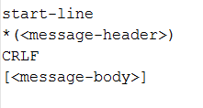
HTTP协议的结构
HTTP是一个Request-Response协议
HTTP是一个文本协议
协议示意图

Slide 3
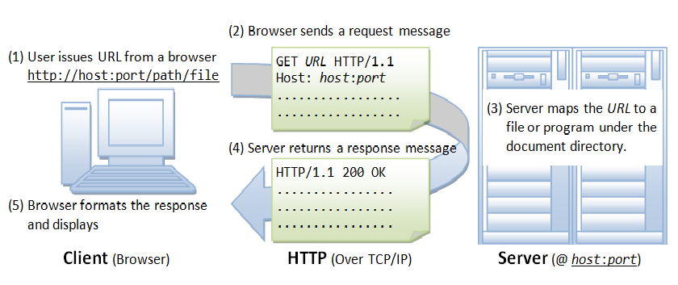
Web和HTTP协议

Slide 4
Start-line
请求行(请求)
格式：
请求方法名字 请求URI HTTP版本号
示例： http://www.domain.com/docs/index.html
GET /docs/index.html HTTP/1.1
状态行(响应行)
格式：
HTTP版本号 状态码 阶段
示例：
HTTP/1.1 200 OK

Slide 5
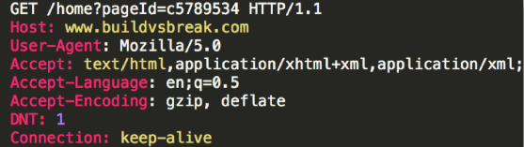
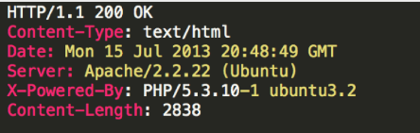
消息头
格式
请求头名字: 值1, 值2, ...
请求头
响应头

Slide 6
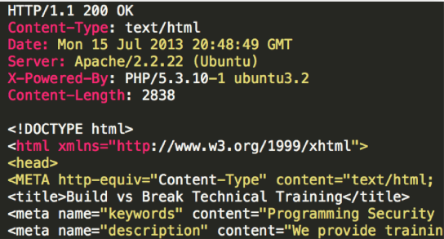
消息体
格式
entity-body | <entity-body encoded as per Transfer-Encoding>
示例

Slide 7
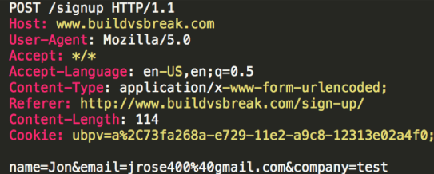
消息体
POST请求

Slide 8
请求方法
HEAD
GET
POST
PUT
PATCH
DELETE
OPTIONS
200 OK
Allow: HEAD,GET,PUT,DELETE,OPTIONS

Slide 9
请求Header
Accept
Accept-Charset
Accept-Encoding
Accept-Language
Authorization
Range

Slide 10
响应Header
Accept-Ranges
Content-Type
Content-Length
Content-Encoding
Transfer-Encoding

Slide 11
响应码
1xx: 说明信息，正进行中
100 Continue
2xx: Success
200 OK
201 Created
3xx: Redirection

Slide 12
响应码
4xx: Client Error
400 Bad Request
401 Unauthorized
403 Forbidden
404 Not Found
5xx: Server Error
500 Internal Server Error
503 Service Unavailable

Slide 13
MIME(Multipurpose Internet Mail Extensions)
text/plain
text/html
text/xml
application/xml
application/json
image/png
image/gif
…..

